Slide 1
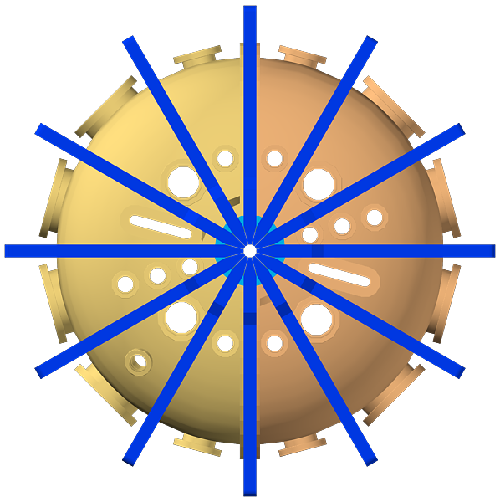
Layout of the Windows
Overview:
CdZnTe 探测器
静电探针
环向场线圈
4# 阿尔芬波天线
环向磁探针阵列
与单杂环
1# 阿尔芬波天线
极向磁探针阵列
分子泵: 1200 L/s
机械泵
低温泵：4000 L/s (H₂O)
溅射离子泵
预电离微波天线
2.45 GHz / 1 kW / 30 ms
可见光探测器
3# 阿尔芬波天线
高速相机
2# 阿尔芬波天线
94 GHz 微波干涉仪
JY 1000M 单色仪 X 2
可移动内部静电探针和磁探针
压电阀
MKS PEV-01

